Slide 1
Mata Kuliah Logika Informatika
Ricardus Anggi Pramunendar, M.CS
rap

Slide 2
Logika informatika 1

Slide 3
Materi pendahuluan
Konsep logika
Proposisi atomik
Proposisi majemuk
Tabel kebenaran

Slide 4
Konsep Logika
Logika sering didefinisikan sebagai ilmu untuk berfikir dan menalar dengan benar
Sehingga didapat kesimpulan yang benar
Untuk dapat menarik kesimpulan (konklusi) yang tepat diperlukan kemampuan menalar yang baik

Slide 5
Konsep Logika (2)
Kemampuan menalar :
kemampuan untuk menarik konklusi yang tepat dari bukti-2 yang ada dan menurut aturan tertentu
Logika merupakan dasar dari semua penalaran (reasoning)
Tujuan dari Logika adalah
memberikan aturan penalaran sehingga orang dapat menentukan apakah suatu kalimat bernilai benar atau salah

Slide 6
Konsep Logika (3) – Contoh
Saya telah melihat 1000 gagak berwarna hitam
Saya belum pernah melihat burung gagak yang tidak berwarna hitam
Oleh karena itu, setiap burung gagak berwarna hitam

Slide 7
Sejarah Perkembangan Logika
Aristoteles pertama kali mengembangkan Logika yang pada saat itu dikenal dengan Logika Tradisional yang merupakan salah satu dari 5 Aliran dalam Logika
Aliran Logika Tradisional
Logika Ditafsirkan sebagai suatu Kumpulan aturan praktis yang menjadi petunjuk pemikiran
Aliran Logika Metafisis
Susunan pikiran dianggap sebagai kenyataan, logika untuk menafsirkan pikiran sebagai suatu tahap dari struktur kenyataan

Slide 8
Sejarah Perkembangan Logika (2)
Aliran Logika Epistemologis
Oleh Francis Herbert menyatakan untuk mencapai pengetahuan yang memadai, maka pikiran logis dan perasaan harus digabung
Aliran Logika Pragmatis
Oleh John Dewey, Logika dianggap sebagai alat untuk memecahkan masalah
Aliran Logika Simbolis
Oleh Leibniz, Boole dan De Morgan yang sangat menekankan pada penggunaan simbol untuk memahami secara rinci (Logika Matematika)

Slide 9
Sejarah Perkembangan Logika (3)
Logika Simbolik merupakan ilmu tentang penyimpulan yang sah yaitu dengan menggunakan metode matematika dan dengan bantuan simbol simbol khusus
Pemakaian simbol simbol khusus untuk mewakili bahasa sesuai aturan matematika digunakan untuk menetapkan apakah suatu pernyataan benar atau salah
Salah satu perluasan dari Logika adalah Aljabar Boole yang digunakan secara luas dalam komputer.
Ketidakjelasan berbahasa dapat dihindari menggunakan simbol-simbol

Slide 10
Kalimat
Kalimat adalah kumpulan kata yang disusun menurut aturan bahasa.
Kata adalah rangkaian huruf yang mempunyai arti
Sehingga kalimat adalah rangkaian kata yang disusun menurut aturan tata bahasa dan mempunyai arti
beberapa jenis kalimat, antara lain : Kalimat Tanya, Berita dan lain-lain

Slide 11
Kalimat (2) - Contoh
30 kurang dari 60
Indonesia terdiri atas 32 propinsi
Semarang ibukota Jawa Tengah
7 adalah bilangan genap
Apa warna bendera negara Indonesia
Bersihkan mobil ini
Presiden Kedua Indonesia adalah BJ Habiebie
Mudah-mudahan tercapai cita-citamu

Slide 12
Kalimat (3)
Secara sederhana kalimat menurut jenisnya dapat dibagi menjadi beberapa, yaitu :
Kalimat
Bermakna
Tidak Bermakna
Deklaratif
Non Deklaratif
Benar
Salah

Slide 13
Persoalan Logika vs Aljabar
Misalnya ada persoalan :
Safi usianya tiga kali usia Tono, jika usia Safi dan usia Tono ditambahkan hasilnya dua belas, berapa umur Safi dan Tono ?
Persoalan seperti ini adalah persoalan Aljabar, yang harus diselesaian menggunakan hukum-hukum aljabar

Slide 14
Persoalan Logika vs Aljabar (2)
Jika Mary belajar bersama Budi, maka Mary belajar bersama Koko
Jika hari Senin, maka Mary belajar bersama Budi atau Koko
Jika hari Senin apakah Mary belajar bersama Koko ?
Jika hari Senin apakah Mary belajar bersama Budi ?
Persoalan seperti ini adalah persoalan Logika

Slide 15
Proposisi

Slide 16
Pernyataan (Proposisi)
Proposisi adalah kalimat deklaratif yang bernilai B saja atau S saja dan tidak keduanya
Contoh
30 kurang dari 60
Indonesia terdiri atas 32 propinsi
Semarang ibukota Jawa Tengah
7 adalah bilangan genap
Presiden Kedua Indonesia adalah BJ Habiebie

Slide 17
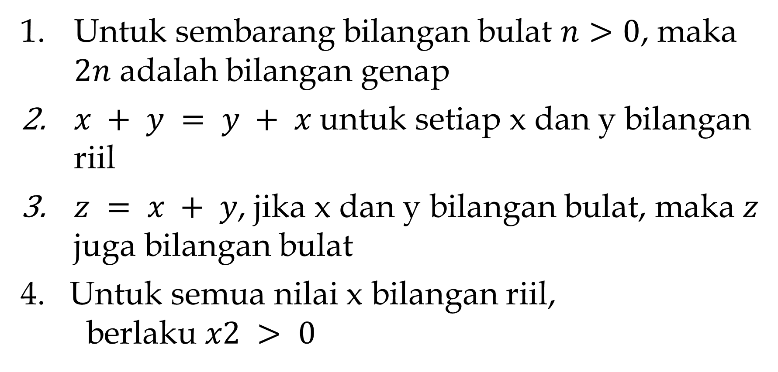
Proposisi (2) – Contoh Tentukan Nilai Kebenaranya
Untuk sembarang bilangan bulat $n>0$, maka $2n$ adalah bilangan genap
$x + y = y + x$untuk setiap x dan y bilangan riil
$z = x + y$, jika x dan y bilangan bulat, maka $z$ juga bilangan bulat
Untuk semua nilai x bilangan riil, berlaku $x2 > 0$

Slide 18
Variabel dan Konstanta
Variabel adalah simbol yang menunjukan suatu anggota yang belum spesifik dalam semesta pembicaraan
Bentuk variabel pada umumnya X, Y, Z atau sebuah kata
Adanya variable di dalam sebuah proposisi mengakibatkan proposisi tersebut belum dapat diketahui nilai kebenaranya.
Konstanta adalah simbol yang menunjukan suatu anggota yang sudah spesifik dalam semesta pembicaraan

Slide 19
Variabel dan Konstanta (2)
Ada sebuah Kalimat :
“Manusia makan nasi”
Kata “Manusia“ merujuk pada Budi (orang Semarang), maka : Budi (orang Semarang) makan nasi
Sehingga kalimat ini bernilai B
Namun jika kata “Manusia“ merujuk pada Fredrik (orang Papua), maka Fredrik (orang Papua) makan nasi, sedangkan Fredrik (orang Papua) tidak suka nasi.
Sehingga kalimat ini bernilai S
Catatan:
Manusia = Variabel
Budi dan Fredrik = Konstanta

Slide 20
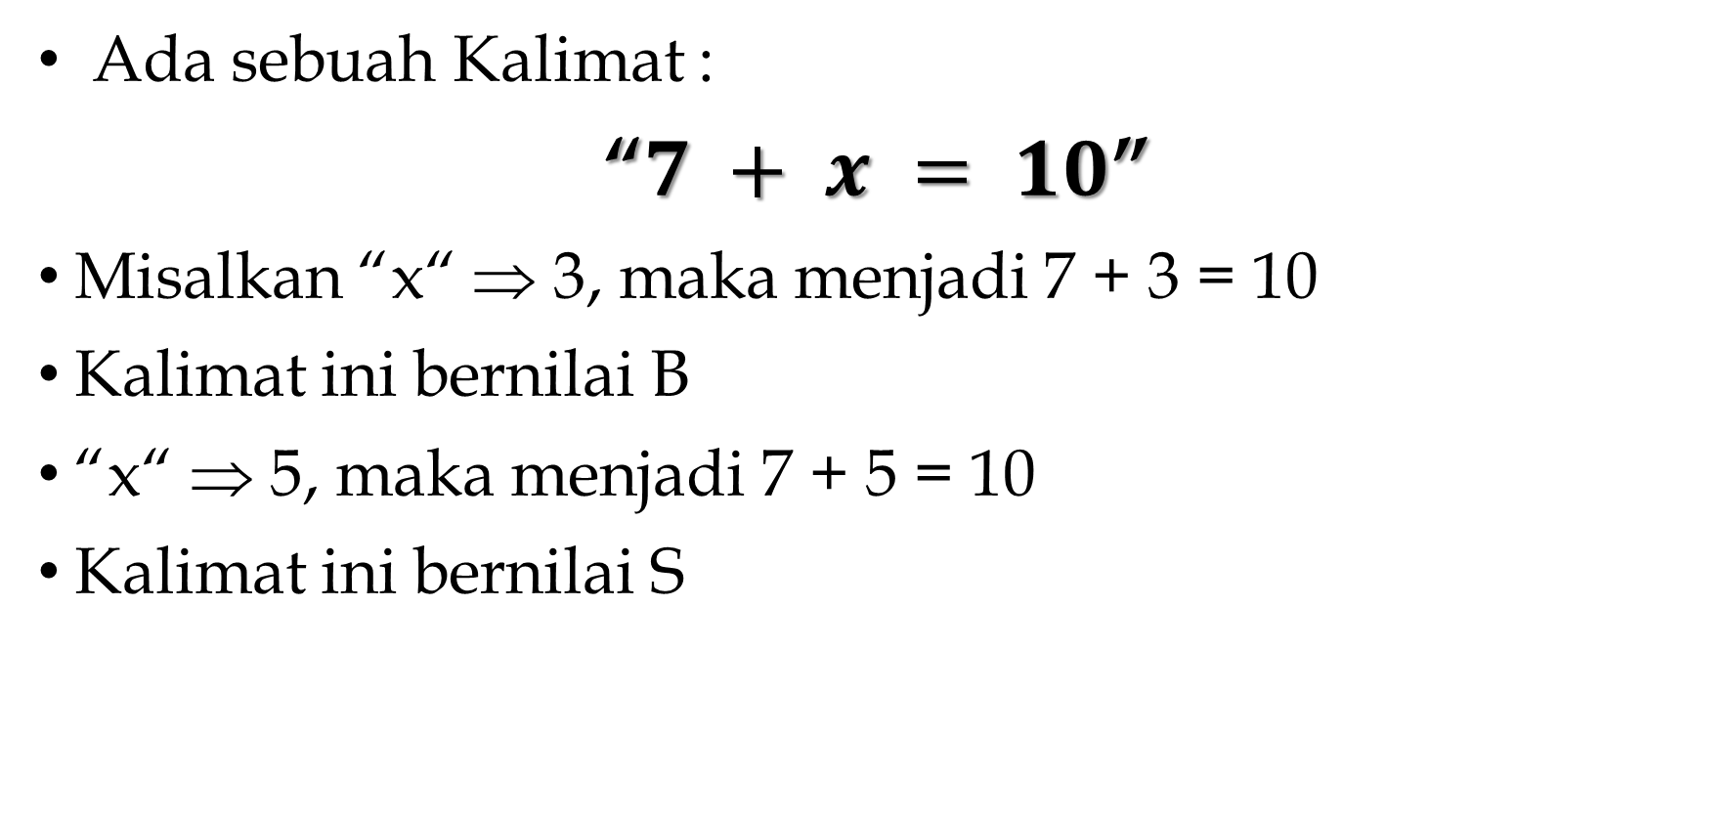
Variabel dan Konstanta (2)
Ada sebuah Kalimat :
“$7 + x = 10$”
Misalkan “x“ ⇒ 3, maka menjadi 7 + 3 = 10
Kalimat ini bernilai B
“x“ ⇒ 5, maka menjadi 7 + 5 = 10
Kalimat ini bernilai S
x = Variabel
3 dan 5 = Konstanta

Slide 21
Konsep Proposisi
Proposisi adalah kalimat deklaratif yang bernilai benar (True) saja atau salah (Fals) saja, tetapi tidak sekaligus benar dan salah
Proposisi juga disebut Statemen
Ada juga yang menyebut dengan Kalkulus Proposisi

Slide 22
Konsep Proposisi (2) - Contoh
Matahari terbit di sebelah timur
Kucing adalah binatang berkaki empat
Dua kalimat tersebut merupakan proposisi sederhana atau proporsi atomik
untuk menuliskan proposisi dengan cara :
p : Matahari terbit di sebelah timur
q : Kucing adalah binatang berkaki empat

Slide 23
Proposisi Sederhana / atomik
Contoh Pernyataan
Bendera Indonesia merah putih
Semarang ibukota Jawa Tengah
Budi belajar Logika Informatika
..................
..................
Disebut Proposisi Atomik

Slide 24
Proposisi Sederhana / atomik (2)
Diwakili variabel
p : Bendera Indonesia merah putih
q : Semarang ibukota Jawa Tengah
r : Budi belajar Logika Informatika
s : Mariana mencintai Mariono
t : Mariono laki-laki tampan

Slide 25
Proposisi Majemuk
Proposisi majemuk adalah proposisi yang dibentuk dari penggabungan dua atau lebih proposisi sederhana
Untuk menggabungkan dua atau lebih proposisi sederhana digunakan kata penghubung, antara lain kata
Tidak, Dan, Atau, Jika...maka....., Jika dan hanya jika

Slide 26
Proposisi Majemuk (2)
Misalkan ada dua proposisi sederhana yang dilambangkan dengan variabel
p : Jakarta ibukota RI
q : Jalan rusak
maka kita dapat membuat proposisi majemuk dengan kata hubung
Tidak benar Jakarta ibukota RI
Jakarta ibukota RI dan Jalan Rusak

Slide 27
Tabel Kebenaran
Baik proposisi sederhana ataupun proposisi majemuk selalu mempunyai nilai kebenaran True atau Fals tapi tidak keduanya
Tabel kebenaran yaitu tabel yang memuat semua kemungkinan nilai kebenaran dari proposisi majemuk
Tabel kebenaran bisa dibentuk dari 2, 3, 4 atau lebih proposisi sederhana (atomik)

Slide 28
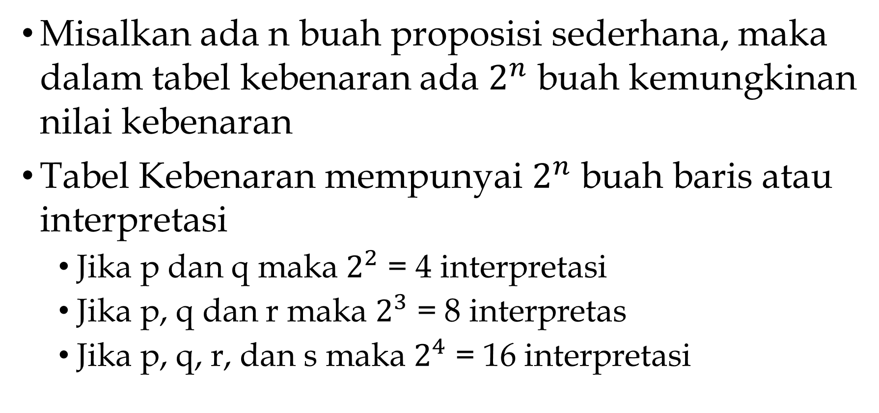
Tabel Kebenaran (2)
Misalkan ada n buah proposisi sederhana, maka dalam tabel kebenaran ada $2^{n}$ buah kemungkinan nilai kebenaran
Tabel Kebenaran mempunyai $2^{n}$ buah baris atau interpretasi
Jika p dan q maka $2^{2}$ = 4 interpretasi
Jika p, q dan r maka $2^{3}$ = 8 interpretas
Jika p, q, r, dan s maka $2^{4}$ = 16 interpretasi

Slide 29
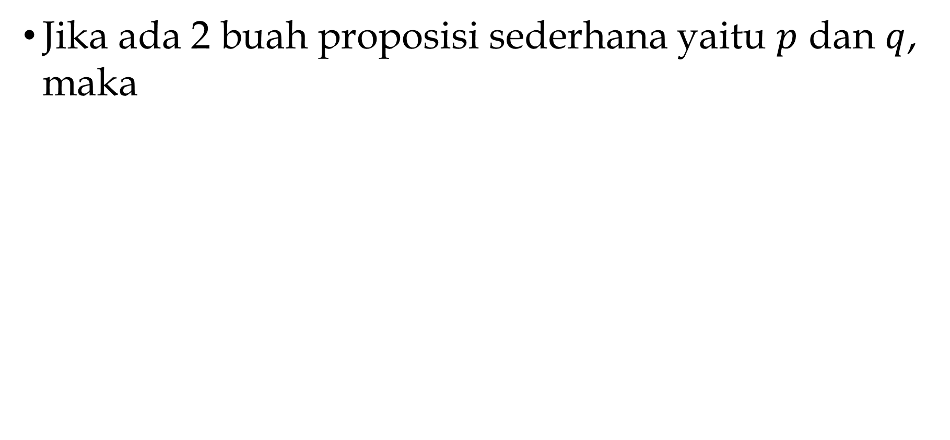
Tabel Kebenaran (3)
Jika ada 2 buah proposisi sederhana yaitu $p$ dan $q$, maka
p | q | Proposisi majemuk
B | B
B | S
S | B
S | S

Slide 30
Tabel Kebenaran (4)
Jika ada 3 buah proposisi sederhana yaitu p , q dan r , maka
p | q | r | Proposisi majemuk
B | B | B
B | B | S
B | S | B
B | S | S
S | B | B
S | B | S
S | S | B
S | S | S

Slide 31
Tabel Kebenaran (5)
interpretasi | p | q | r | s | Proposisi majemuk
1 | B | B | B | B
2 | B | B | B | S
3 | B | B | S | B
4 | B | B | S | S
5 | B | S | B | B
6 | B | S | B | S
7 | B | S | S | B
8 | B | S | S | S
9 | S | B | B | B
10 | S | B | B | S
11 | S | B | S | B
12 | S | B | S | S
13 | S | S | B | B
14 | S | S | B | S
15 | S | S | S | B
16 | S | S | S | S
Jika ada 3 buah proposisi sederhana yaitu p , q dan r , maka

Slide 32
Thankyou

